Slide 1











PHÒNG GD & ĐT HUYỆN THANH TRÌ
TRƯỜNG THCS NGỌC HỒI
Chào mừng các em đến với tiết học
MÔN LỊCH SỬ - LỚP 7A1
Tiết: 27+28+29+30
Bài 14. Công cuộc xây dựng và bảo vệ đất nước thời Ngô – Đinh – Tiền Lê
Giáo viên: Nguyễn Thu Hà

Slide 2
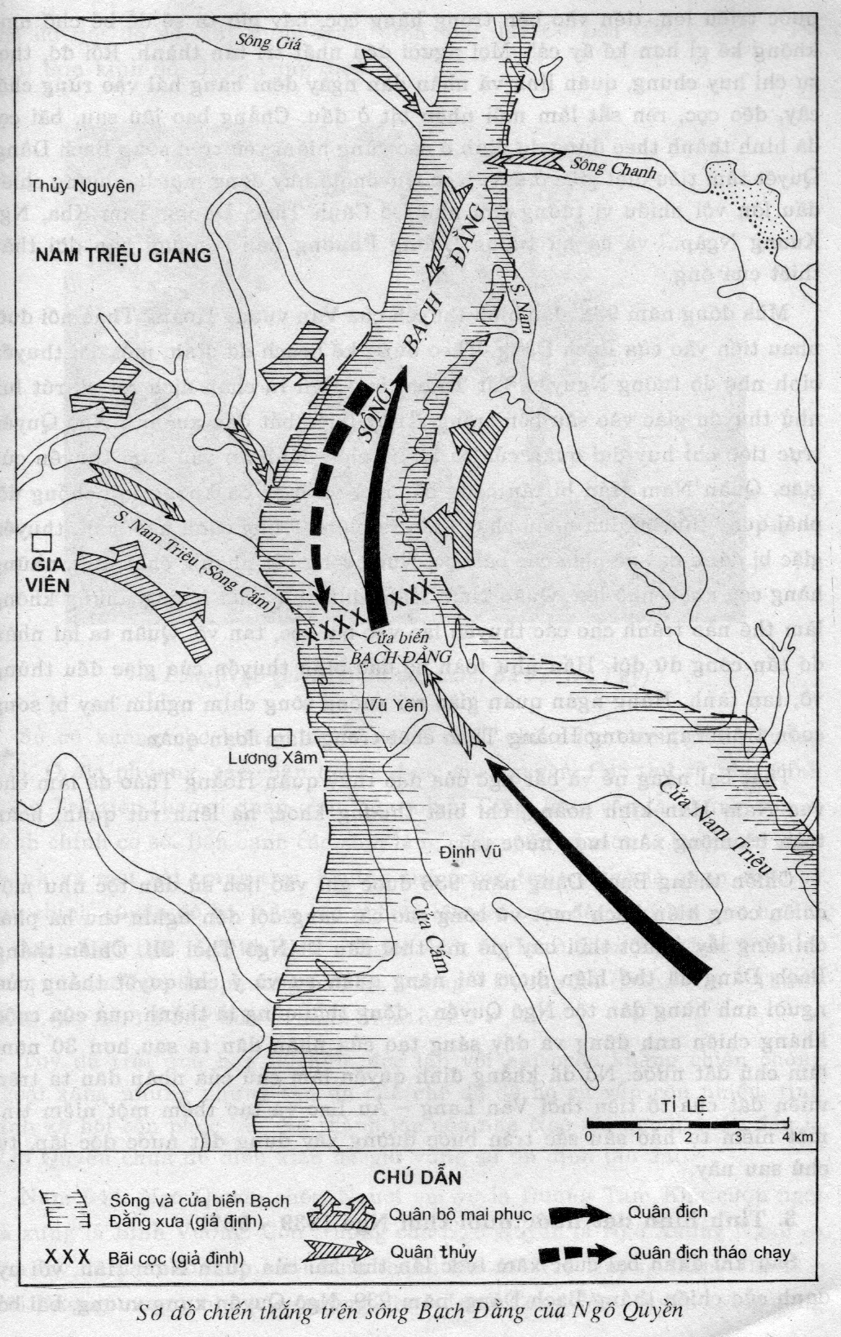
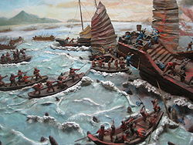
Lược đồ và hình ảnh sau nói về trận đánh nào?

Slide 3







TiếT 27+28+29+30. Bài 14
Công cuộc xây dựng và bảo vệ đất nước thời Ngô – Đinh – Tiền Lê (939 – 1009)

Slide 4












1. Ngô quyền dựng nền độc lập
Let’s Go!

Slide 5










Sau khi xưng vương, Ngô Quyền đã làm gì?

Slide 6
Bỏ chức Tiết độ sứ
Cử tướng lĩnh trấn giữ các châu quan trọng
Đóng đô ở Cổ Loa
Chế định triều nghi phẩm phục
Thiết lập bộ máy chính quyền mới
Đặt trăm quan
Những việc làm này có ý nghĩa như thế nào?

Slide 7
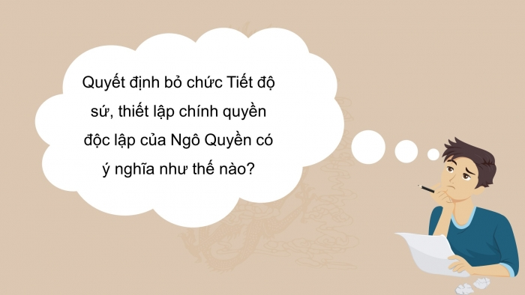

Slide 8
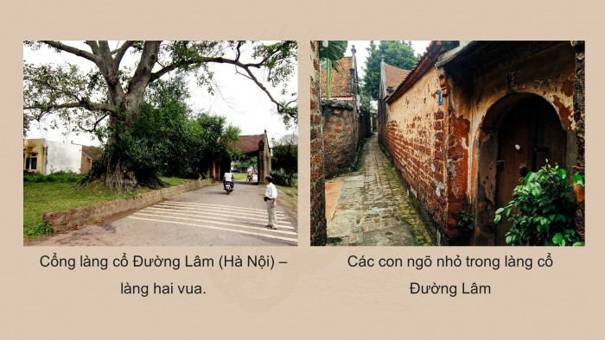

Slide 9
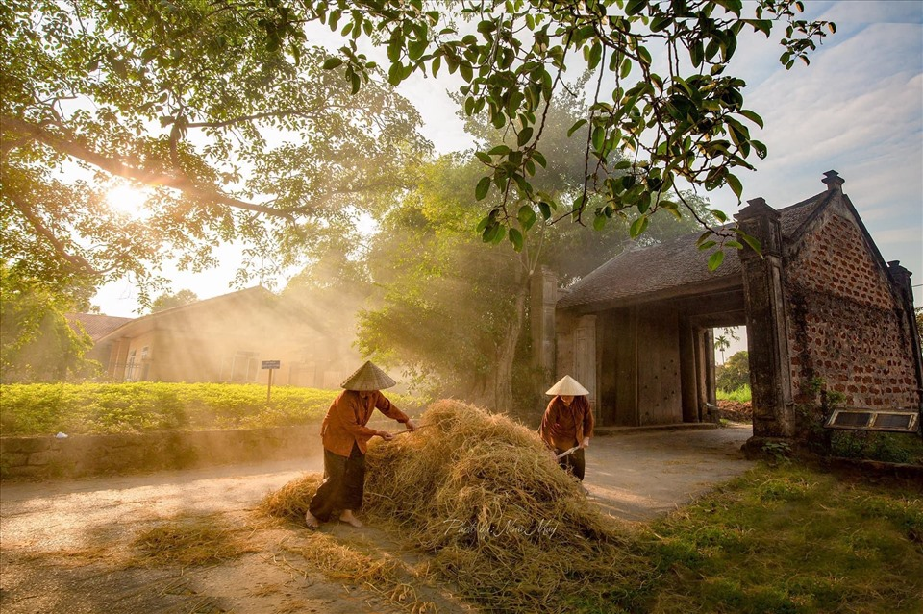

Slide 10
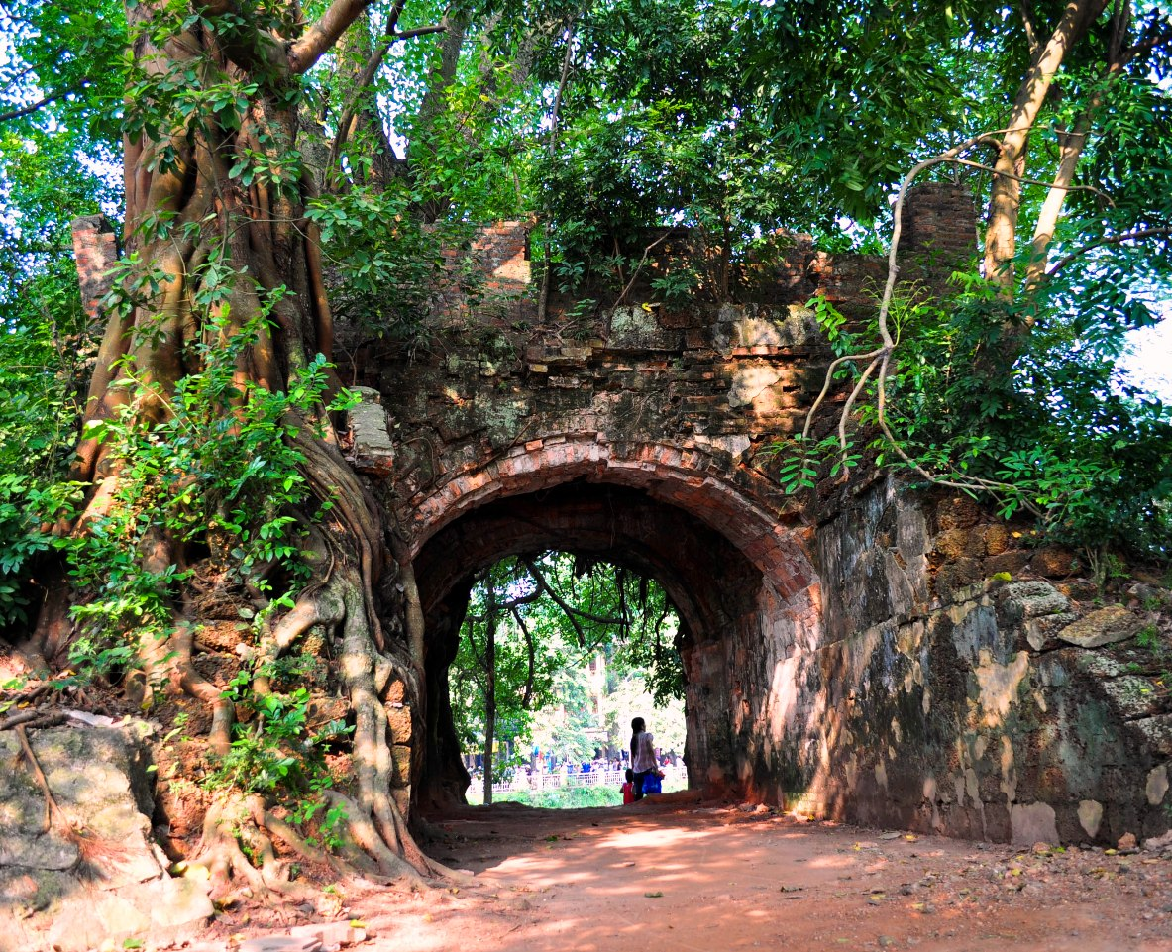

Slide 11
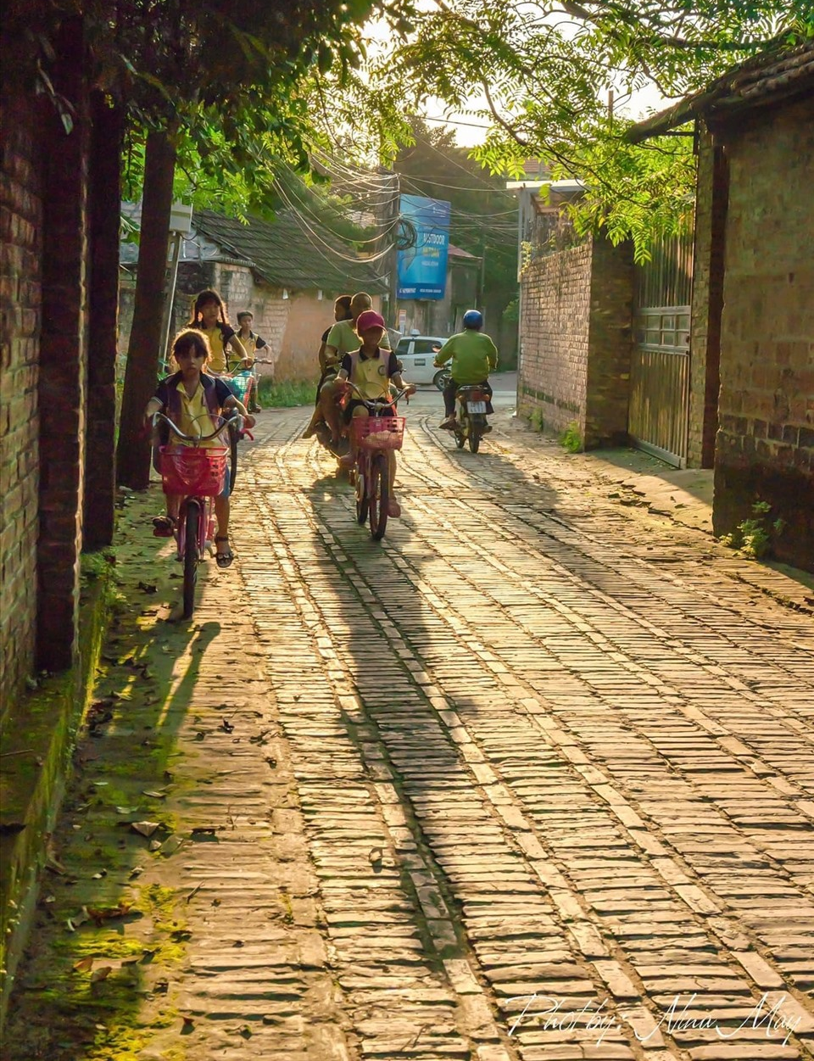

Slide 12
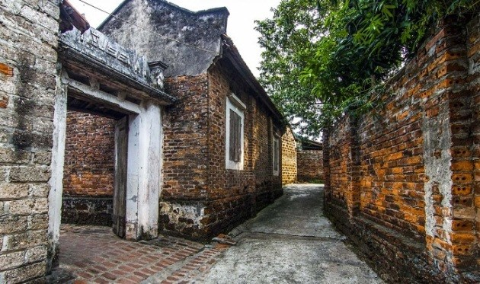

Slide 13
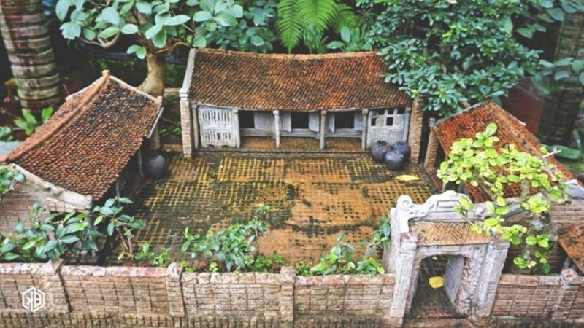

Slide 14
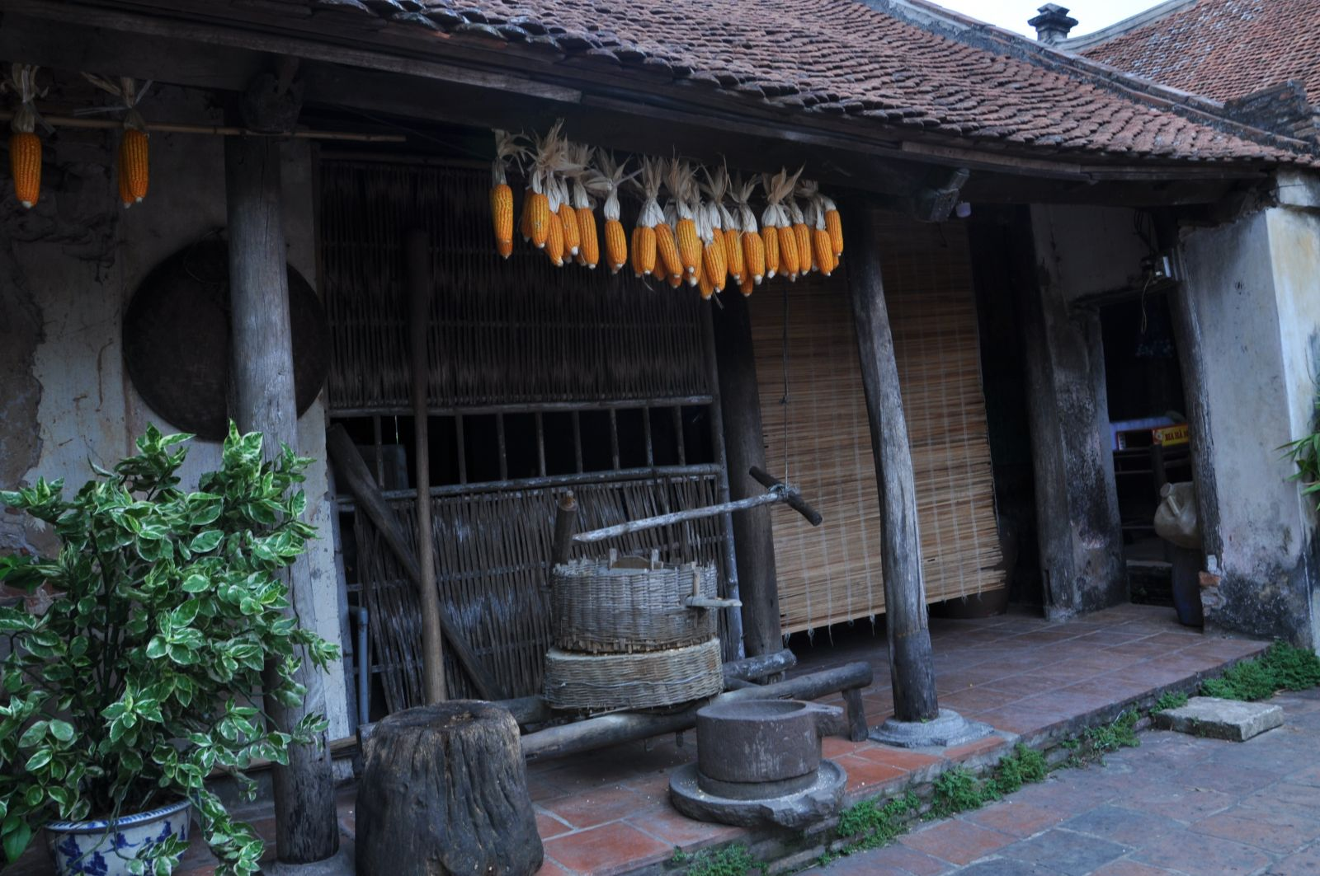

Slide 15
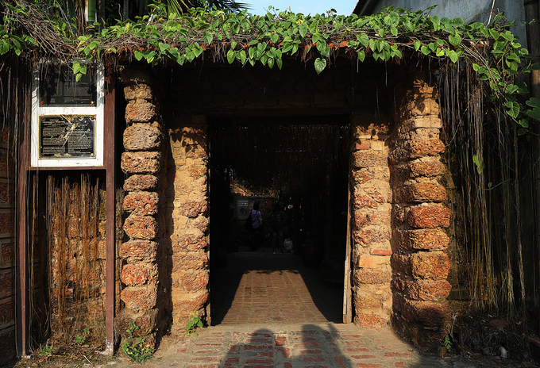

Slide 16
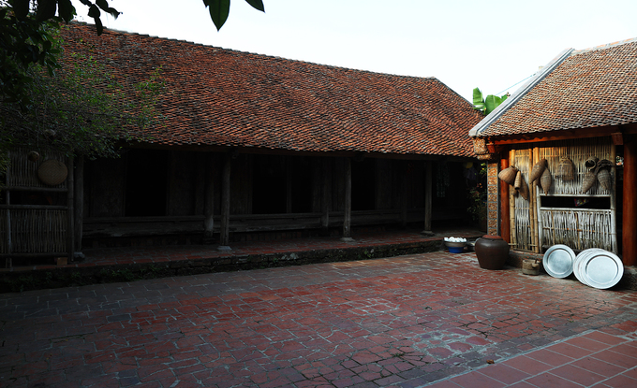

Slide 17
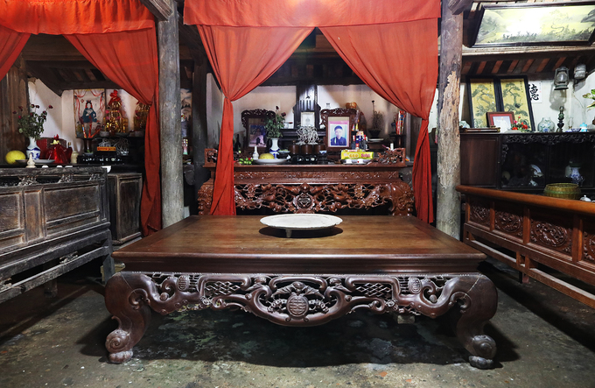

Slide 18
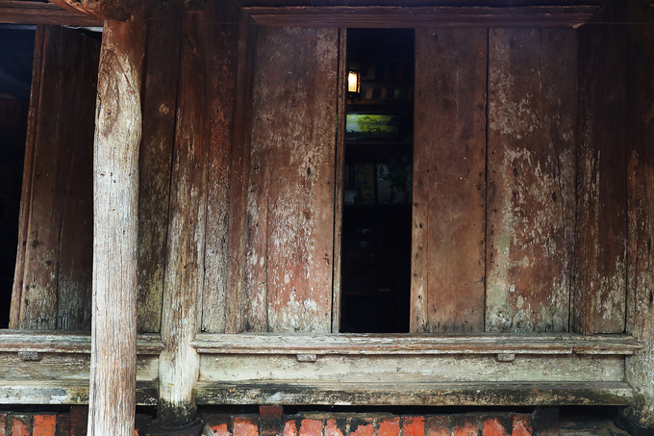

Slide 19
1. Ngô Quyền dựng nền độc lập
- Năm 939 Ngô Quyền xưng vương, bỏ chức Tiết Độ Sứ, đóng đô ở Cổ Loa.
- Xây dựng chính quyền:
+ Triều đình: đứng đầu là vua, dưới có quan văn, quan võ.
+ Địa phương: Cử các tướng có công coi giữ các châu quan trọng.
=> bước đầu thể hiện ý thức độc lập tự chủ. Tạo nền tảng cho sự phát triển thời kì sau.

Slide 20
2. Công cuộc thống nhất đất nước của đinh bộ lĩnh và sự thành lập nhà đinh
Let’s Go!

Slide 21
5W1H
WHEN
WHAT
WHY
HOW
WHO
WHERE

Slide 22
Vì sao cần thống nhất đất nước?
Ai là người thống nhất?
Quá trình diễn ra như thế nào?
Thời gian?
Diễn ra ở đâu?
Sau khi thống nhất, Đinh Bộ Lĩnh đã làm gì?

Slide 23
2. Công cuộc thống nhất đất nước của Đinh Bộ Lĩnh và sự thành lập nhà Đinh
a. Công cuộc thống nhất đất nước:
Tình hình đất nước
944: Ngô Quyền mất -> hào trưởng địa phương nổi lên chiếm giữ các nơi
945: nhà Ngô tan rã -> đất nước lâm vào tình trạng “loạn 12 sứ quân”
Công cuộc thống nhất đất nước của Đinh Bộ Lĩnh
Đất nước rối ren, Đinh Bộ Lĩnh đứng lên cầm quân dẹp loạn
966 – 967, Đinh Bộ Lĩnh sử dụng sức mạnh quân sự kết hợp với biện pháp mềm dẻo thu phụ và dẹp loạn 12 sứ quân, thống nhất đất nước.

Slide 24
b. Sự thành lập nhà Đinh
968: Đinh Bộ Lĩnh lên ngôi hoàng đế (Đinh Tiên Hoàng)
Đặt tên nước: Đại Cồ Việt
Đóng đô: Hoa Lư (Ninh Bình)
970: đặt niên hiệu Thái Bình
Cho đúc tiền Thái Bình hưng bảo
-> Khẳng định vị thế độc lập của Đại Cồ Việt

Slide 25
Tại sao Đinh Bộ Lĩnh lại cho dời đô về Hoa Lư?

Slide 26
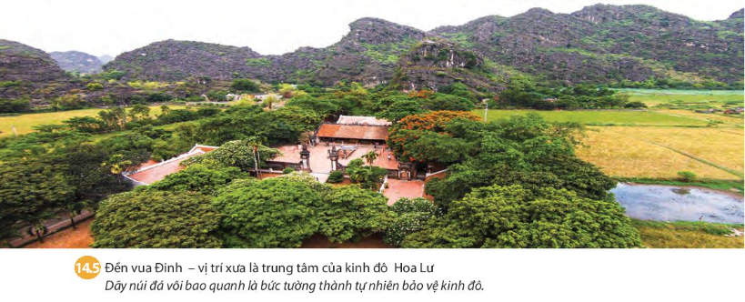

Slide 27


Slide 28
3. CUỘC KHÁNG CHIẾN CHỐNG TỐNG THỜI TIỀN LÊ (NĂM 981)
Let’s Go!

Slide 29
NHIỆM VỤ
Xem video
Thu thập thông tin
Trả lời các câu hỏi

Slide 30
Cuối thời Đinh, tình hình nước ta như thế nào?

Slide 31
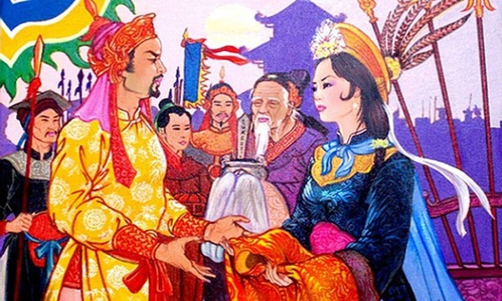
Việc Thái hậu Dương Vân Nga lấy áo long cổn khoác lên mình Lê Hoàn rồi chính Dương hậu khuyên mời Lê Hoàn làm vua sẽ khiến mọi người thời điểm đó nghĩ gì?
NGƯỜI NHÀ HỌ ĐINH
NGƯỜI DÂN THƯỜNG
QUAN LẠI TRUNG THÀNH VỚI HỌ ĐINH
NGƯỜI ỦNG HỘ HỌ LÊ
Thái hậu Dương Vân Nga khoác áo long cổn cho Lê Hoàn

Slide 32
Năm 981, quân Tống do Hầu Nhân Bảo chỉ huy theo hai đường thủy, bộ tiến vào nước ta. Quân bộ theo đường Lạng Sơn. Quân thủy theo đường sông Bạch Đằng.
Lê Hoàn trực tiếp chỉ huy cuộc kháng chiến. Nhiều trận chiến ác liệt đã diễn ra ở Lục Đầu Giang, Bạch Đằng, Tây Kết. Quân Tống đại bại.

Slide 33
3. CUỘC KHÁNG CHIẾN CHỐNG TỐNG THỜI TIỀN LÊ (NĂM 981)
Hoàn cảnh
Cuối năm 979 Đinh Tiên Hoàng và con trai trưởng Đinh Liễn bị ám sát
Nhà Tống nhân cơ hội xâm lược Đại Việt
Thái hậu Dương Vân Nga cùng triều đình tôn Thập đạo Tướng quân Lê Hoàn lên ngôi vua
Diễn biến
Năm 981, quân Tống do Hầu Nhân Bảo chỉ huy theo hai đường thủy, bộ tiến vào nước ta. Quân bộ theo đường Lạng Sơn. Quân thủy theo đường sông Bạch Đằng.
Lê Hoàn trực tiếp chỉ huy cuộc kháng chiến. Nhiều trận chiến ác liệt đã diễn ra ở Lục Đầu Giang, Bạch Đằng, Tây Kết. Quân Tống đại bại.

Slide 34
Cuộc kháng chiến chống quân Tống thắng lợi có ý nghĩa như thế nào?

Slide 35
3. CUỘC KHÁNG CHIẾN CHỐNG TỐNG THỜI TIỀN LÊ (NĂM 981)
Ý nghĩa
Bảo vệ nền độc lập của đất nước
Chứng tỏ bước phát triển mới của Đại Cồ Việt

Slide 36
4. tổ chức chính quyền thời đinh – tiền lê
Let’s Go!

Slide 37
NHIỆM VỤ
Nghiên cứu tư liệu sách giáo khoa
Vẽ sơ đồ bộ máy nhà nước
Tổ 1,2: thời Đinh
Tổ 3,4: thời tiền Lê

Slide 38
Sơ đồ bộ máy nhà nước nhà Đinh
Vua (Hoàng đế)
Ban võ
Ban văn
Ban tăng
10 đạo (châu)
Giáp, xã

Slide 39
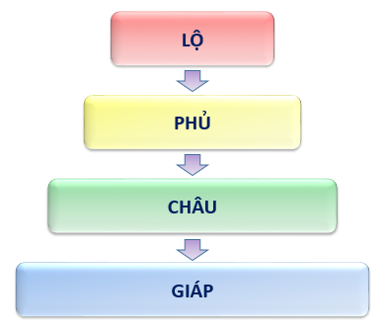
Sơ đồ bộ máy nhà nước thời Tiền Lê
TRUNG ƯƠNG
ĐỊA PHƯƠNG
VUA
Thái sư
(quan đứng đầu triều)
Đại sư
(Nhà sư có danh tiếng)
Quan Văn
Quan võ
Phong vương cho các hoàng tử

Slide 40
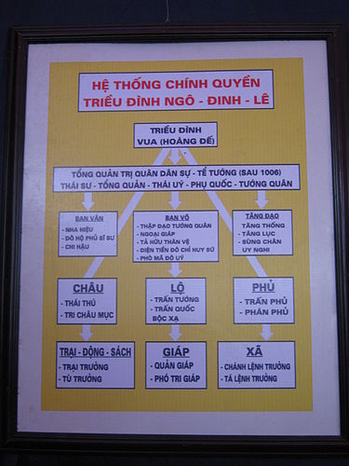

Slide 41
Em có nhận xét gì về bộ máy nhà nước thời Đinh, tiền Lê?

Slide 42
Quân đội thời tiền Lê được tổ chức như thế nào?

Slide 43
Em hiểu thế nào là “ngụ binh ư nông” (gửi binh ở nhà nông)?
Đánh giá chính sách này?

Slide 44
4. TỔ CHỨC CHÍNH QUYỀN THỜI ĐINH – TIỀN LÊ
Vua (Hoàng đế)
Ban võ
Ban văn
Ban tăng
a. Thời Đinh
10 đạo (châu)
Giáp, xã

Slide 45
4. TỔ CHỨC CHÍNH QUYỀN THỜI ĐINH – TIỀN LÊ
b. Thời tiền Lê
- Năm 980, Lê Hoàn đổi niên hiệu là Thiên Phúc, đóng đô ở Hoa Lư
- Xây dựng bộ máy chính quyền
TRUNG ƯƠNG
ĐỊA PHƯƠNG
VUA
Thái sư
(quan đứng đầu triều)
Đại sư
(Nhà sư có danh tiếng)
Quan Văn
Quan võ
Phong vương cho các hoàng tử

Slide 46
4. TỔ CHỨC CHÍNH QUYỀN THỜI ĐINH – TIỀN LÊ
b. Thời tiền Lê
Quân đội:
+ Cấm quân: bảo vệ vua và kinh thành
+ Quân địa phương
- Chính sách: ngụ binh ư nông

Slide 47
5. Đời sống xã hội, văn hóa thời ngô – đinh – tiền lê
Let’s Go!

Slide 48
Xã hội thời Ngô – Đinh – tiền Lê được chia thành mấy bộ phận, kể tên?

Slide 49
XÃ HỘI
GIAI CẤP THỐNG TRỊ
GIAI CẤP BỊ TRỊ
VUA
QUAN
MỘT BỘ PHẬN NHÀ SƯ, ĐẠO SĨ
NÔNG DÂN
THỢ THỦ CÔNG
THƯƠNG NHÂN
NÔ TÌ

Slide 50
Trình bày những nét chính về tình hình tôn giáo thời kì này?
Theo em, việc Phật giáo được truyền bá rộng rãi sẽ có ảnh hưởng như thế nào ?

Slide 51
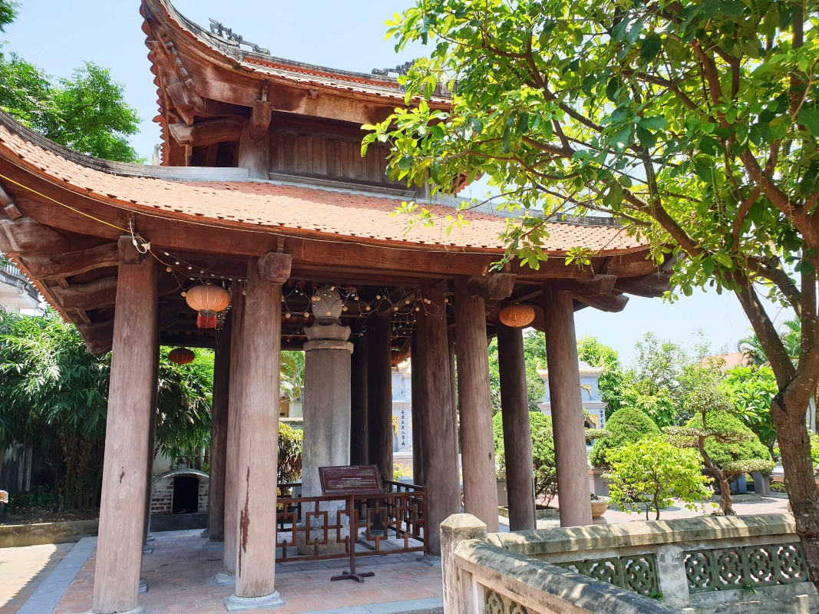
2. Đời sống xã hội và văn hoá thời Đinh, Tiền Lê
Giáo dục chưa phát triển, Nho học chưa có ảnh hưởng sâu sắc.
Phật giáo được truyền bá rộng rãi, các nhà sư có học, biết chữ Hán, được triều đình đề cao, nhân dân quý trọng
Cột kinh Phật ở cố đô Hoa Lư

